Slide 1
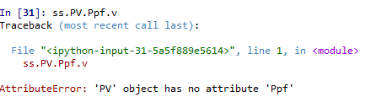
Andes
ss = andes.run(fnamein, input_path=dirin, output_path=dirout)
 | Bus | Line | （PV）
Voltage(value) | ss.Bus.v.v | ss.Line.v1.v ss.Line.v2.v | ss.PV.v.v
Voltage(angle) | ss.Bus.v.a ss.Bus.a.v | ss.Line.a1.v ss.Line.a2.v | ss.PV.a.v
Power(P) | ---- | ss.Line.a1.e ss.Line.a2.e | ss.PV.Ppf.v
Power(Q) | ---- | ss.Line.v1.e ss.Line.v2.e | ss.PV.Qpf.v
Power(S) | ---- |  | (need to compute it manually)

Slide 2
Andes
ss = andes.run(fnamein, input_path=dirin, output_path=dirout)
 | Bus | Line | Generator(PV) | Load(PQ)
Voltage(value) | ss.Bus.v.v | ss.Line.v1.v ss.Line.v2.v | ss.PV.v.v | ss.PQ.v.v
Voltage(angle) | ss.Bus.v.a ss.Bus.a.v | ss.Line.a1.v ss.Line.a2.v | ss.PV.a.v | ss.PQa.v
Power(P) | ---- | ss.Line.a1.e ss.Line.a2.e | ss.PV.p.v | ss.PQ.Ppf.v
Power(Q) | ---- | ss.Line.v1.e ss.Line.v2.e | ss.PV.q.v | ss.PQ.Qpf.v
Power(S) | ---- |  | (need to compute it manually)

Slide 3
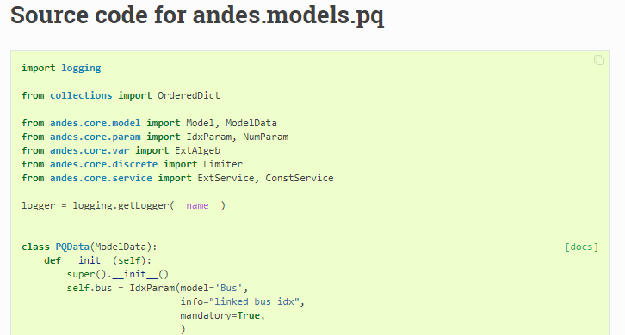
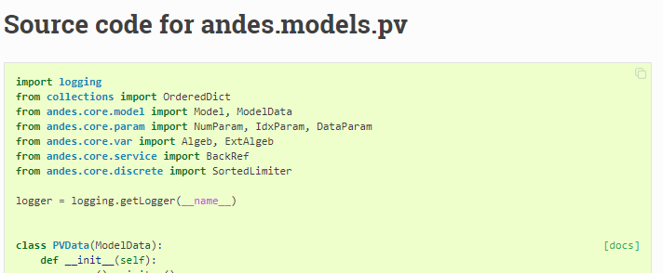
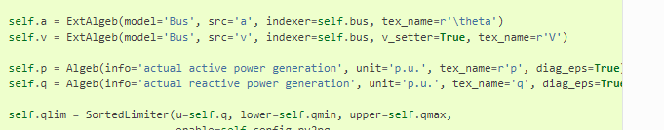
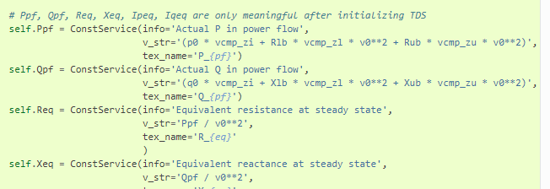
Andes

